Slide 1
Četverotaktni benzinski motor

Slide 2
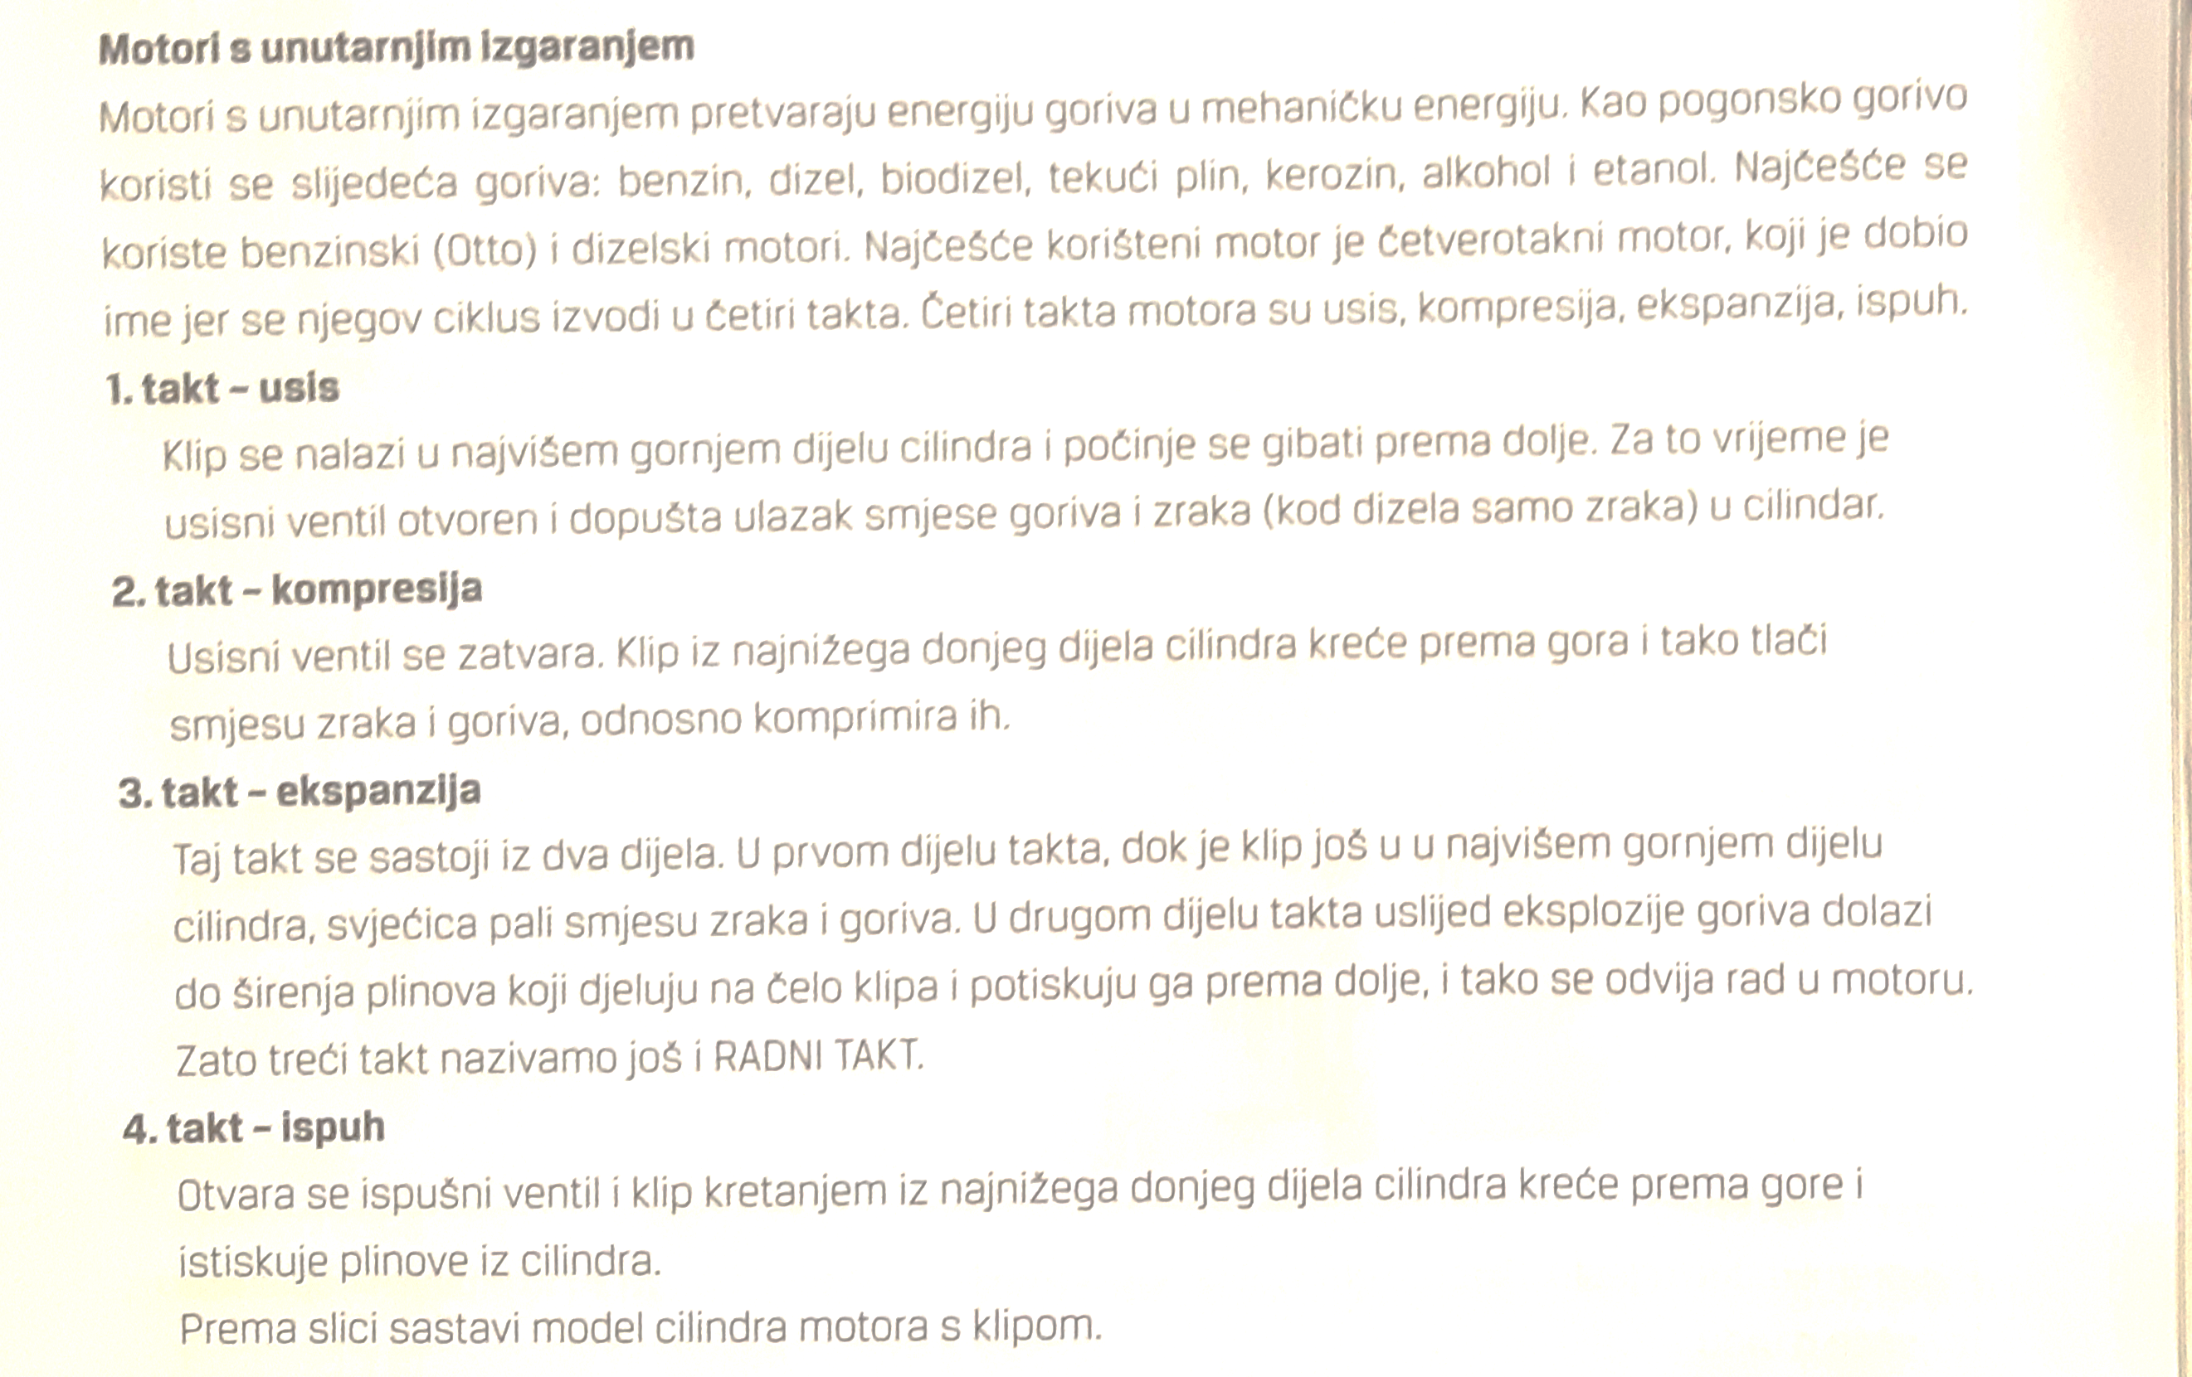

Slide 3
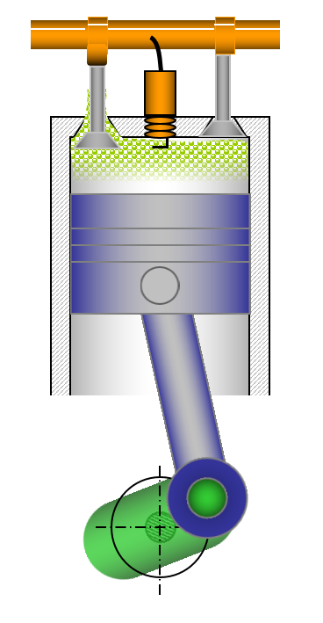
1. takt: Usis

Slide 4
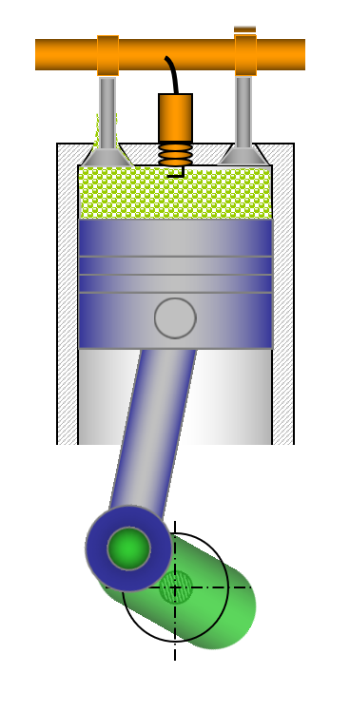
2. takt: Kompresija

Slide 5
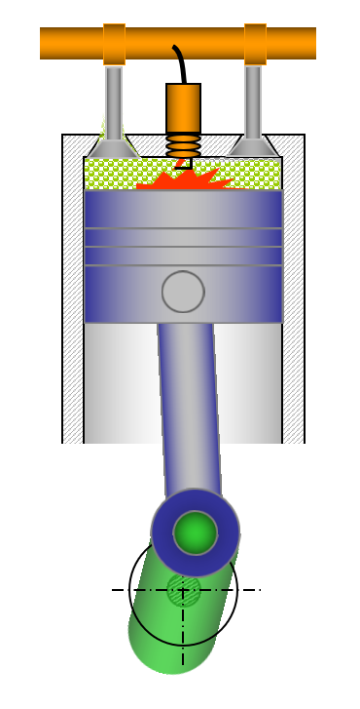
Paljenje smjese

Slide 6
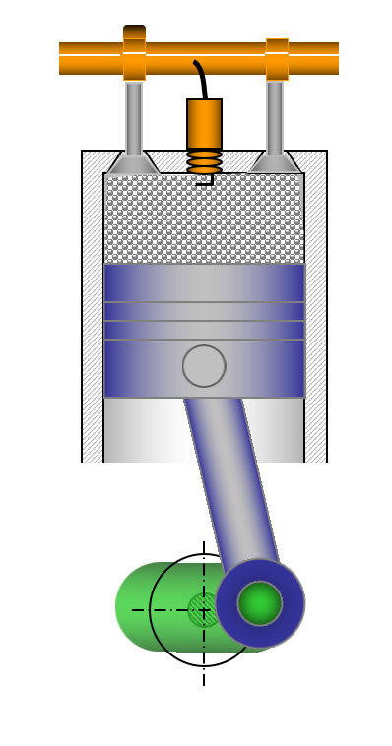
3. takt:
Ekspanzija - radni takt

Slide 7
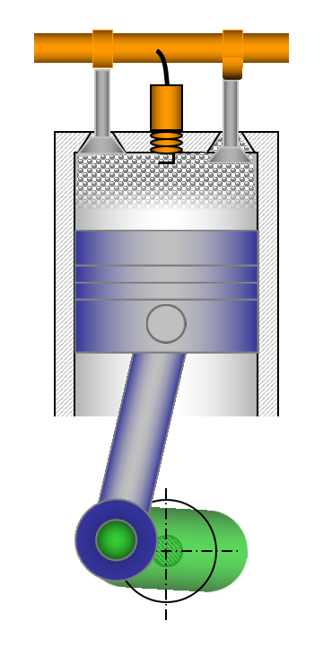
4. takt: Ispuh

